Slide 1


WHAT YOU WANT
오승영
강요한

Slide 2
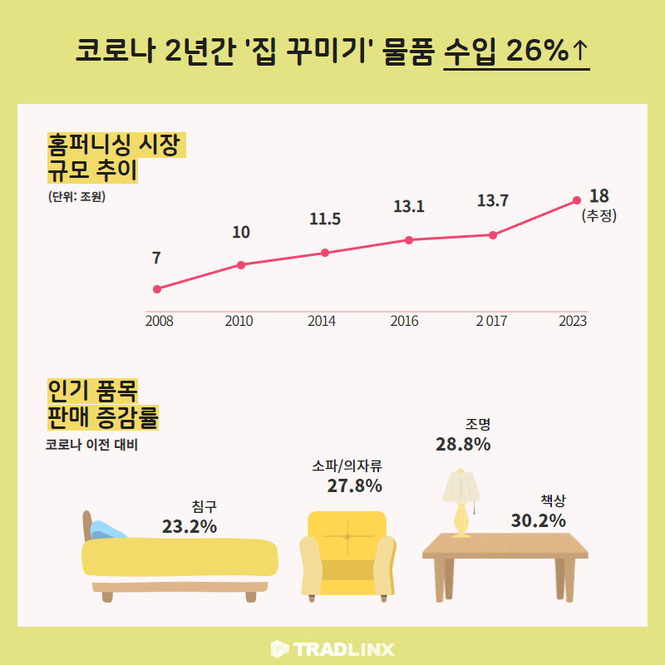
WHAT YOU WANT – Development background
HOME FURNISHING
Home + Furnishing
Self Interior

Slide 3
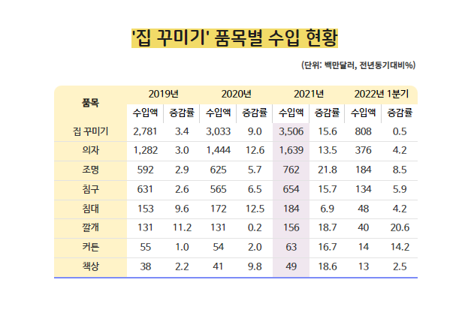
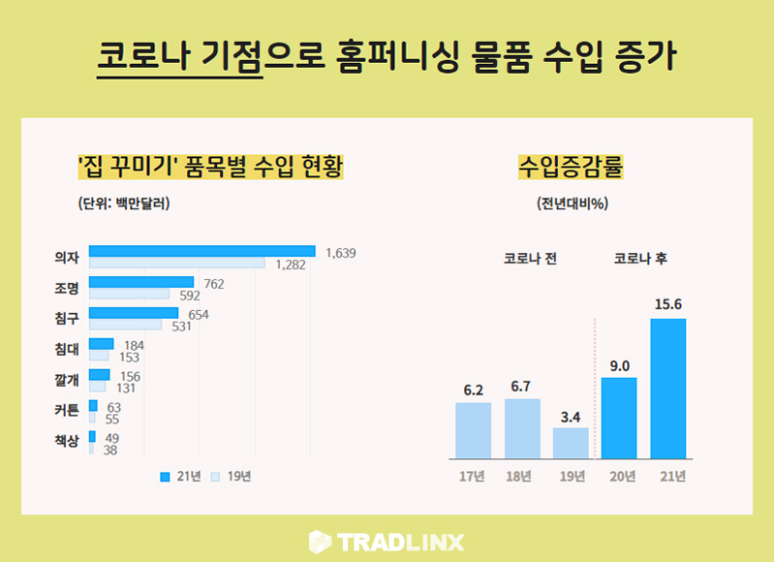
WHAT YOU WANT – Development Background
Reference : https://www.tradlinx.com/blog/market-trend/

Slide 4

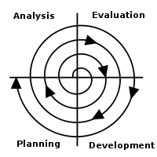
WHAT YOU WANT – Methodology
●● STEP 1
●● STEP 2
●●●●●●●●●● 80%
●●●●●●●●●● 100%

Slide 5
WHAT YOU WANT – Production Period
Oct 24 ~ Oct 30
Nov 1 ~ Nov 30
Dec 1 ~ Dec 4
10%
60%
95%
Production Period
Oct 24, 2022 ~ Dec 4,2022

Slide 6

WHAT YOU WANT – Development Environment
Spring, IntelliJ, JAVA, JSP, HTML, CSS,
JavaScript, JQuery, Daum Address API

Slide 7
WHAT YOU WANT – Languages
Languages Ratio
Java : 73.3%, HTML : 15.4%, CSS : 9.0%, JavaScript 1.9%, ETC(Docs) : 0.6

Slide 8
WHAT YOU WANT – Languages Detail
Languages | Files | Code(Line)
JSP | 406 | 9785
JAVA | 127 | 7315
XML | 33 | 3951
CSS | 29 | 2669
JavaScript | 9 | 379
Sum | 604 | 24099

Slide 9
WHAT YOU WANT – Requirements Specification 1/6
id명 | 구분 | 요구사항명 | 요구사항 내용 | 사용자
WYW_0001 | 회원가입 | 회원가입 필수항목 | 아이디, 비밀번호, 이름, 휴대전화, 이메일, 주소, 필수 약관 동의가 필수로 입력되어야 회원가입 버튼이 활성화. | 공통
WYW_0002 |  | 아이디 중복검사 | 중복된 아이디로 가입 불가능하며, 중복된 아이디 기입 시 경고메시지 출력.
WYW_0003 |  | 아이디 유효성 | 아이디는 영어 대소문자/숫자 조합으로 4~16자 이내로 입력 가능. 일치하지 않을 시 경고메시지 출력. 가입 후 수정 불가능.
WYW_0004 |  | 비밀번호 유효성 | 비밀번호는 영어 대소문자/숫자/특수문자 조합으로 8자 이상 입력해야 한다, 가입 후 수정 가능.
WYW_0005 |  | 비밀번호 확인 | 비밀번호와 비밀번호 확인 창의 입력값은 동일해야 한다. 일지하지 않을 시 경고메시지 출력.
WYW_0006 |  | 이름 | 영어/한글 모두 입력 가능. 글자 수 제한 없음. 가입 후 수정불가
WYW_0007 |  | 이메일 중복검사 | 중복된 이메일로 가입 불가능. 가입 후 수정 가능
WYW_0008 |  | 이메일 유효성 | 이메일 형식을 갖춘 텍스만 입력 가능. 예) aaa@aaa.com
WYW_0009 |  | 전화번호 중복검사 | 중복된 전화번호로 가입 불가능. 가입 후 수정 가능
WYW_0010 |  | 전화번호 유효성 | 앞자리는 3자리 010,011만 사용 가능, 중간, 뒷자리는 4자리만 입력 가능. 초과입력 불가.
WYW_0011 |  | 주소입력 | 다음 주소 API로 입력
WYW_0012 |  | 필수약관 동의 | 필수/선택 약관이 존재하며 2개의 필수 약관이 동의 체크 되어야 한다.
WYW_0013 | 아이디 찾기 | 아이디 찾기 | 가입 시 입력한 이메일 주소와 이름의 일치 여부를 확인하고 확인페이지 내에서 팝업.
WYW_0014 | 비밀번호 찾기 | 비밀번호 찾기 | 가입 시 입력한 이메일 주소와 이름의 일치 여부를 확인하고, 이메일로 인증번호를 전송. 이메일로 받은 인증번호를 확인페이지에 인증번호를 입력하고 일치하면, 다시 이메일로 비밀번호를 전송.
WYW_0015 | 로그인 | 로그인 | 가입 시 입력한 아이디와 비밀번호가 일치하면 로그인되며, 상위 메뉴에 “‘이름’님 환영합니다.“ 메시지가 표기된다.
WYW_0016 | 로그아웃 | 로그아웃 | 로그인 시에만 나타나며, 클릭 시 로그 아웃시킨다. 설정에 따라 메인 페이지로 이동되거나, 로그인 페이지로 이동.
WYW_0017 | 마이페이지 | 회원정보 수정 | 로그인 시에만 접근 가능하며, 로그인하지 않았을 시에는 접근메뉴가 출력되지 않는다. 로그인된 정보를 활용하여 회원의 정보를 불러옴. 수정 가능한 항목은 비밀번호, 전화번호, 이메일, 주소.
WYW_0018 |  | 회원정보 수정 - 비밀번호 유효성 | 가입 조건과 마찬가지로, 비밀번호는 영어 대소문자/숫자/특수문자 조합으로 8자 이상 입력해야 한다.
WYW_0019 |  | 회원정보 수정 - 이메일 유효성 | 가입 조건과 마찬가지로, 이메일 형식을 갖춘 텍스트만 입력가능.
WYW_0020 |  | 회원정보 수정 - 이메일 중복검사 | 중복된 이메일로 가입불가. 단, 본인이 사용 했던 이메일 주소는 다시 입력 가능.
WYW_0021 |  | 회원정보 수정 - 전화번호 중복검사 | 중복된 전화번호 가입불가, 단, 본인이 사용 했던 전화번호는 다시 입력가능.
WYW_0022 |  | 회원정보 수정 - 주소 입력 | 가입 시와 마찬가지로 다음 API로 입력하여 정보 수정.
WYW_0023 |  | 위시리스트 - 확인 | 상품 페이지에서 하트 아이콘을 클릭하거나, 상품 상세 페이지에서 찜하기 버튼 클릭 시 위시리스트에 등록되며, 해당페이지에서 목록 확인 가능.
WYW_0024 |  | 위시리스트 - 장바구니추가 | 위시리스트에 등록된 상품은 장바구니 추가버튼을 눌러 장바구니로 추가 가능. 단, 개수는 1개로 추가.
WYW_0025 |  | 위시리스트 - 삭제 | 위시리스트에 등록된 상품은 삭제버튼을 클릭하여, 위시리스트에서 제외 가능.
WYW_0026 |  | 배송현황 - 배송준비 리스트 | 주문한 상품의 진행상황이 “배송준비”중일 때 해당 주문내역이 배송준비 리스트에서 확인 가능
WYW_0027 |  | 배송현황 - 배송준비 리스트 상세 | 배송준비 리스트에 있는 “주문상품”텍스트를 클릭하거나, 우측에 있는 주문 상세 버튼 클릭 시 세부내역확인 가능. 확인가능 정보는 배송상품, 상품 개수, 단가, 총금액, 배송료, 수취인, 수취주소, 연락처, 주문요청일.

Slide 10
WHAT YOU WANT – Requirements Specification 2/6
id명 | 구분 | 요구사항명 | 요구사항 내용 | 사용자
WYW_0049 | 마이페이지 | 배송 현황 - 배송준비 취소요청 | “주문상세”페이지에서 “배송취소”버튼을 클릭하여 배송상태를 “배송취소”로 변경 가능. 배송취소 된 주문내역은 처리완료 내역으로 넘어간다. 주문 취소된 상품의 재고는 다시 갱신된다. | 공통
WYW_0050 |  | 배송 현황 - 처리 완료 리스트 | 주문상태가“배송준비”가 아닌 리스트를 담고 있다. 배송취소, 배송 진행 상태의 리스트를 보여준다.
WYW_0030 |  | 배송 현황 - 처리 완료 리스트 상세 | 배송준비 리스트에 있는 “주문상품”텍스트를 클릭하거나, 우측에 있는 주문 상세 버튼 클릭 시 세부 내역 확인 가능. 확인 가능 정보는 배송상품, 상품 개수, 단가, 총금액, 배송료, 수취인, 수취주소, 연락처, 주문요청일.
WYW_0031 | 장바구니 | 장바구니 내역 | 상품리스트에서 카트 아이콘을 클릭하거나, 상세페이지에서 장바구니 담기를 클릭한 상품의 내역. 상품이름, 단가, 개수, 재고, 합계가격을 표기하고, 리스트의 모든 상품가격 합과 배송비, 카트에 담긴 상품의 종류와 개수를 종합하여 표기.
WYW_0032 |  | 개수 변경 | 표기된 상품의 재고 개수 이내에서 장바구니에 담는 상품의 개수를 수정할 수음. 개수를 수정하고 개수아래 변경 버튼을 누르면 적용.
WYW_0033 |  | 삭제 | 우측의 삭제버튼을 누르면 장바구니에서 해당상품이 삭제 되며, 재고가 갱신된다.
WYW_0034 |  | 주문하기 | 하단의 주문하기 버튼을 클릭하며 주문 페이지로 이동.
WYW_0035 | 주문페이지 | 수취 정보 입력 - 사용자 주소록 | 회원정보에 입력된 회원이름을 자동으로 수취인으로 등록하며, 주소, 연락처 이메일을 가져와 자동으로 입력.
WYW_0036 |  | 수취 정보 입력 - 직접 입력 | 임으로 수취인, 연락처, 주소를 입력 할 수 있다. 주소는 다음API를 사용하고, 수취인과, 연락처는 유효성검사를 하지 않는다.
WYW_0037 |  | 결제하기 | 사용자 주소록 사용 시 해당정보로 결제를 진행. 직접입력 사용 시 입력된 정보로 결제를 진행. 입력란이 채워지지 않을 경우 결제를 진행할 수 없다. 결제가 진행되면, 메인페이지로 이동 되며, 해당 정보는 마이페이지의 배송 현황과 관리자페이지의 배송관리 페이지에서 확인 관리 가능.
WYW_0038 | 메인상단 네비게이션 | 메인상단 네비게이션 | 상위메뉴로 회사소개, 쇼핑몰, 갤러리, 게시판이 있으며, 각 메뉴는 다음과 같은 같은 하위메뉴를 갖는다. 회사소개 - 소개 글 쇼핑몰 - 모든상품, 신상품, 인기상품, 1차 분류메뉴 갤러리 - (미구현) 게시판 - 공지사항, 자유게시판, 자주하는 질문
WYW_0039 | 회사소개 | 소개글 페이지 | 클릭 시 회사 소개 페이지로 이동
WYW_0040 | 쇼핑몰 | 모든 상품 리스트 페이지 | 등록된 모든 상품이 등록된 모든상품 리스트 페이지로 이동, 상품의 이미지, 이름, 2차 분류 명, 단가, 평점, 장바구니담기 아이콘, 찜하기 아이콘이 묶여있는 12개의 상품이 표기된다.
WYW_0041 |  | 신상품 리스트 페이지 | 등록된 지 14일 이내의 상품 리스트 표기된다. 표기정보는 모든 상품 페이지와 동일.
WYW_0042 |  | 인기상품 리스트 페이지 | 등록된 상품들 중 누적판매량이 20이상인 상품리스트 표기. 누적판매량이 높은 순으로 정렬, 표기 정보는 모든 상품 페이지와 동일.
WYW_0043 |  | 1차 분류 리스트 페이지 | 1차 분류기준으로 상품 분류 리스트 표기, 표기 정보는 모든 상품 페이지와 동일.
WYW_0044 |  | 1차 분류 리스트 페이지 - 분류 | 1차 분류 페이지의 우측 상단에 2차 분류 버튼이 존재 하며, 클릭 시 분류기준에 맞는 상품만 표기
WYW_0045 | 상품 리스트 페이지 | 상품 상세 페이지로 이동 | 상품 리스트 페이지의 이미지를 클릭하면 상품 상세 페이지로 이동한다.
WYW_0046 |  | 장바구니 담기 | 카트모양 아이콘을 클릭하면 해당상품 1개가 장바구니로 이동, 재고가 부족하면 경고메시지가 뜨고, 장바구니에 담기기 않는다.
WYW_0047 |  | 찜하기(위시) | 하트모양 아이콘을 클릭하면 해당상품이 위시리스트에 등록되고, 하트가 붉은색으로 채워짐. 위시리스트에서 삭제 시 하트가 원래 상태로 돌아간다.
WYW_0048 |  | 검색 | 상품의 이름, 하위분류명으로 상품을 검색.

Slide 11
WHAT YOU WANT – Requirements Specification 3/6
id명 | 구분 | 요구사항명 | 요구사항 내용 | 사용자
WYW_0049 | 상품 리스트 페이지 | 페이지 이동 | 검색란 하단의 페이지 번호를 누르면 12개 단위로, 건너뛰어 상품 페이지를 갱신함. 페이지가 10개 이상일 경우 페이지 스킵 화살표기 표기되며, 검색이나 분류 사용 시에도 결과는 유지된다. | 공통
WYW_0050 |  | 상품 상세 페이지 | 상품 리스트 페이지에서 상품 이미지 클릭 시 이동하는 페이지로, 상품의 정보와 리뷰, 문의 게시판이 하단에 표기 된다.
WYW_0051 |  | 상품 메인 이미지 | 상품 등록 시 처음에 등록한 이미지가 표기 된다.
WYW_0052 |  | 상품 섬네일 리스트 | 상품 등록 시 등록한 이미지들이 섬네일 형태로 표기 된다. 섬네일 클릭 시 메인 이미지가 섬네일 이미지로 변경.
WYW_0053 |  | 평점 | 상품의 평점을 표기한다. 부여된 리뷰 평점에 따라 갱신.
WYW_0054 |  | 상품 주문개수 | 상품의 재고 이내에서 주문할 개수를 지정할 수 있음. 재고 이상으로 숫자가 올라가지 않는다. 좌우의 ‘-’와‘+’버튼으로 수량 조절. 기본 값은 1로 지정.
WYW_0055 |  | 바로구매 버튼 | 바로구매 버튼 클릭 시 장바구니에 담기지 않고 바로 주문 페이지로 이동. 로그인 한 사용자만 이용 가능.
WYW_0056 |  | 장바구니 담기 버튼 | 장바구니 담기 버튼 클릭 시 지정한 개수 만큰 상품이 장바구니에 담긴다. 재고부족 시 경고메시지가 뜨고 장바구니에 담기지 않음. 로그인 한 사용자만 이용 가능.
WYW_0057 |  | 찜하기 버튼 | 찜하기 버튼 클릭 시 위시 리스트에 상품이 담긴다. 로그인 한 사용자만 이용 가능.
WYW_0058 |  | Total | 단가 * 입력개수로 환산된 합계금액이 표기 됨. 우측에는 입력개수가 한번 더 표기.
WYW_0059 |  | 상세정보 | 상품등록 시 입력한 상품에 대한 상세설명을 표기
WYW_0060 |  | 리뷰 | 상품 리뷰를 게시판 형식으로 입력 할 수 있는 공간. 상품 구매 여부에 무관하게 입력가능. 작성/삭제/수정 시 비동기화로 갱신한다.
WYW_0061 |  | 리뷰 작성 | 로그인 했을 경우에만 글쓰기 버튼이 나타나며, 글쓰기 버튼 클릭 시 리뷰를 작성 할 수 있는 팝업창이 나타난다.
WYW_0062 |  | 리뷰 수정/삭제 | 리뷰를 작성한 사람만 리뷰를 수정하고 삭제 할 수 있다. 수정클릭 수정 팝업창이 뜬다. 삭제 시 게시글이 사라진다.
WYW_0063 |  | 문의 | 상품에 대한 문의 사항을 게시판 형식으로 입력 할 수 있는 공간. 작성/수정/삭제 시 비동기화로 게시판을 갱신 한다.
WYW_0064 |  | 문의 작성 | 로그인 했을 경우에만 글쓰기 버튼이 나타나며, 글쓰기 버튼 클릭 시 문의 사항을 작성 할 수 있는 팝업창이 나타난다.
WYW_0065 |  | 문의 수정 | 문의 작성자만 해당 글을 수정 할 수 있다. 수정버튼 클릭 시 수정할 수 있는 팝업창이 나타난다.
WYW_0066 |  | 문의 삭제 | 문의 작성자만 해당 글을 삭제 할 수 있다. 삭제버튼 클릭 시 해당 글이 삭제되지는 않으나, 삭제된 글이라는 메시지가 대신 나타난다.
WYW_0067 |  | 문의 글 확인 | 문의 글은 작성자와 관리자만 내용을 확인 할 수 있고, 다른 사용자는 “문의사항은 본인과 관리자만 확인 볼 수 있습니다.”라는 메시지가 표시 된다.
WYW_0068 |  | 문의 답변상태 | 답변전인 문의 글은 “답변대기”라는 메시지가 표기 되고, 답변이 완료된 글은 “답변완료”라는 메시지가 표기 된다. 답변 상태는 모두 확인 가능하다.
WYW_0069 |  | 문의 답변확인 | 답변완료된 문의 글에는 “답변확인” 이라는 텍스트가 나타나며, 해당 텍스트 클릭 시 답변을 확인 할 수 있는 팝업창이 나타난다.
WYW_0070 |  | 상품관리 | 상세 페이지의 이름 아래에는 관리자만 볼 수 있는 상품 관리 버튼이 있다. 버튼을 클릭하면 상품정보를 수정할 수 있는 상품관리 페이지로 이동한다. | 관리자
WYW_0071 | 게시판 | 공지사항 - 확인 | 게시판 게시글을 누르면 게시물의 내용을 확인 할 수 있다. | 공통
WYW_0072 |  | 공지사항 - 목록 | 게시글을 확인페이지에서 목록 버튼을 누르면 원래있던 페이지로 이동한다.
WYW_0073 |  | 공지사항 – 글쓰기 | 관리자 계정으로 접속하면 글쓰기 버튼이 나타난다. 글쓰기 버튼을 하면 작성페이지로 이동하고 제목과 내용을 입력하고 글쓰기 버튼을 누르면 게시글이 게시된다. | 관리자
WYW_0074 |  | 공지사항 - 수정 | 게시글을 클릭하고 수정 버튼을 누르면 수정 버튼은 등록버튼으로 바뀌고, 내용을 클릭하면 작성 내역을 수정 할 수 있다. 수정 완료 후 등록 버튼을 클릭하면 수정된 내용이 등록된다. 관리자만 이용할수 있다.
WYW_0075 |  | 공지사항 - 삭제 | 게시글을 클릭하고 삭제 버튼을 누르면 해당 글을 삭제할 수 있다. 관리자만 이용할 수 있다.

Slide 12
WHAT YOU WANT – Requirements Specification 4/6
id명 | 구분 | 요구사항명 | 요구사항 내용 | 사용자
WYW_0076 | 게시판 | 자주하는 질문 - 확인 | 게시판 게시글을 누르면 게시물의 내용을 확인 할 수 있다. | 공통
WYW_0077 |  | 자주하는 질문 - 목록 | 게시글을 확인페이지에서 목록 버튼을 누르면 원래있던 페이지로 이동한다.
WYW_0078 |  | 자주하는 질문 - 글쓰기 | 관리자 계정으로 접속하면 글쓰기 버튼이 나타난다. 글쓰기 버튼을 하면 작성페이지로 이동하고 제목과 내용을 입력하고 글쓰기 버튼을 누르면 게시글이 게시된다. | 관리자
WYW_0079 |  | 자주하는 질문 - 수정 | 게시글을 클릭하고 수정 버튼을 누르면 수정 버튼은 등록버튼으로 바뀌고, 내용을 클릭하면 작성 내역을 수정 할 수 있다. 수정 완료 후 등록 버튼을 클릭하면 수정된 내용이 등록된다. 관리자만 이용할 수 있다.
WYW_0080 |  | 자주하는 질문 - 삭제 | 게시글을 클릭하고 삭제 버튼을 누르면 해당 글을 삭제할 수 있다. 관리자만 이용할 수 있다.
WYW_0082 |  | 자유 게시판 - 확인 | 게시판 게시글을 누르면 게시물의 내용을 확인 할 수 있다. | 공통
WYW_0083 |  | 자유 게시판 - 목록 | 게시글을 확인페이지에서 목록 버튼을 누르면 원래있던 페이지로 이동한다.
WYW_0084 |  | 자유 게시판 - 글쓰기 | 관리자 계정으로 접속하면 글쓰기 버튼이 나타난다. 글쓰기 버튼을 하면 작성페이지로 이동하고 제목과 내용을 입력하고 글쓰기 버튼을 누르면 게시글이 게시된다.
WYW_0085 |  | 자유 게시판 - 수정 | 게시글을 클릭하고 수정 버튼을 누르면 수정 버튼은 등록버튼으로 바뀌고, 내용을 클릭하면 작성 내역을 수정 할 수 있다. 수정 완료 후 등록 버튼을 클릭하면 수정된 내용이 등록된다. 작성자만 이용할 수 있다.
WYW_0086 |  | 자유 게시판 - 삭제 | 게시글을 클릭하고 삭제 버튼을 누르면 해당 글을 삭제할 수 있다. 작성자와 관리자만 이용할 수 있다.
WYW_0087 |  | 자유 게시판 - 댓글등록 | 게시글을 클릭하면 본문 하단에 댓글을 작성할 수 있는 공간이 있다. 내용을 작성하고 댓글등록 버튼을 글릭 하면 댓글이 등록된다.
WYW_0088 |  | 자유 게시판 댓글수정 | 댓글 작성자는 댓글 본문의 아래에 있는 삭제 버튼을 클릭하면, 댓글을 수정할 수 있다.
WYW_0089 |  | 자유 게시판 댓글삭제 | 댓글 작성자와 관리자는 댓글 본문의 아래에 있는 삭제 버튼을 클릭하면, 댓글을 삭제할 수 있다.
WYW_0090 | 메인상단 네비게이션 | 메인상단 네비게이션 스크롤링 | 페이지가 스크롤 되면 메인 상단 네비게이션바는 화면에 최상단에 고정되어 스크롤 된다. 모든 페이지에 적용된다.
WYW_0091 | 메인 페이지 | 메인 이미지 슬라이드 | 10초 마다 자동으로 이미지가 슬라이드 되며 좌 ∙ 우 버튼으로 이전 이미지, 다음 이미지로 이동할 수 있다.
WYW_0092 |  | 인기상품 (BEST PRODUCT) | 인기상품으로 등록된 상품 중 최상위 4개의 상품을 노출한다. 상품 이미지만 표시되며, 마우스를 대면 상품정보가 담긴 박스 가 이미지 위로 나타난다.
WYW_0093 |  | 인기상품 (NEW PRODUCT) | 신상품으로 등록된 상품 중 최상위 4개의 상품을 노출한다. 상품 이미지만 표시되며, 마우스를 대면 상품정보가 담긴 박스 가 이미지 위로 나타난다.
WYW_0094 |  | 상품검색 | 최상단 우측 끝에 돋보기 아이콘을 클릭하면 돋보기 아래에 검색창이 나타나고, 검색어를 입력하면 모든 상품 페이지로 이동하여 입력한 키워드검색결과를 나타 낸다.
WYW_0095 | 관리자 페이지 | 관리자 페이지로 이동 | 관리자 계정으로 로그인 시에 마이 페이지 우측에 관리자 페이지 버튼이 나타난다. 클릭 시 관리자 페이지로 이동한다. | 관리자
WYW_0096 |  | 관리자 메뉴 | 관리자 페이지로 접속하면 화면 좌측에 관리자 메뉴가, 메인 페이지에는 상품목록이 나타난다. 관리자 메뉴는 상품등록, 상품목록, 문의사항 관리, 배송관리, 회원관리 가 있다.
WYW_0097 | 관리자 메뉴 - 상품 등록 | 상품 필수 항목 | 1차 분류, 2차 분류, 상품명, 상품가격, 상품수량, 상품소개가 필수로 입력되어야 하며, 입력하지 않고 등록 버튼을 누르면 경고 메시지와 함께 등록이 거부된다. 이미지는 필수 사항이 아니며, 나중에 관리페이지에서 이미지를 추가 할 수 있다.
WYW_0098 |  | 1차 분류 선택 | 카테고리로 등록된 1차 분류를 선택할 수 있다.
WYW_0099 |  | 2차 분류 선택 | 1차 분류를 선택 하면 2차 분류가 갱신된다.

Slide 13
WHAT YOU WANT – Requirements Specification 5/6
id명 | 구분 | 요구사항명 | 요구사항 내용 | 사용자
WYW_0100 | 관리자 메뉴 - 상품 등록 | 상품명 유효성 | 숫자/한글/영어/특수문자 제한없이 255자 입력가능. | 관리자
WYW_0101 |  | 상품가격 유효성 | 숫자만 입력 가능하다.
WYW_0102 |  | 상품수량 유효성 | 숫자만 입력 가능하다.
WYW_0103 |  | 상품소개 | 제한 없음.
WYW_0104 |  | 상품 이미지 유효성 | 1MB 이하 크기의 jpg, png만 선택이 가능하며, 잘못된 파일 선택 시 오류 메시지가 출력 되고 파일이 입력되지 않는다. 여러개의 이미지를 선택할 수 있다. 단, 하나씩 입력해야 한다.
WYW_0105 |  | 상품 이미지 표기 | 이미지 파일을 선택하면, 선택된 이미지가 아래에 출력되어 육안으로 확인 할 수 있다.
WYW_0106 | 관리자 메뉴 - 상품 목록 | 상품 정보 표기 | 등록된 상품의 리스트를 보여주며, 각 상품에 대한 정보를 보여 준다.
WYW_0107 |  | 상품 관리 버튼 | 상품 리스트 테이블에서 각 행의 관리 버튼을 누르면 상품 관리페이지로 이동 한다.
WYW_0108 |  | 상품 관리 페이지 | 관리 버튼이나, 클릭하면 상품관리 페이지로 이동한다. 상품등록 페이지와 같은 양식을 사용한다. 상품에 대한 정보를 수정하거나, 삭제 할 수있다.
WYW_0109 |  | 상품 관리 페이지 수정 | 입력된 내용을 수정할 수 있으며, 수정전에는 이미지를 무조건 한 개를 선택해야 한다. 등록된 이미지가 없을 때는 이미지 없음 이미지가 표시된다.
WYW_0110 |  | 상품 관리 페이지 삭제 | 상품에 대한 정보를 삭제한다.
WYW_0111 |  | 상품 목록 정렬(기본정렬) | 최신등록순으로 상품을 정렬한다.
WYW_0112 |  | 상품 목록 정렬(누적판매) | 누적판매량이 높은 순으로 상품을 정렬한다.
WYW_0113 |  | 상품 목록 정렬(가격순) | 가격이 높은 순으로 상품을 정렬한다.
WYW_0114 |  | 상품 목록 정렬(재고순) | 재고가 많은 순으로 상품을 정렬한다.
WYW_0115 |  | 상품 상세 페이지로 이동 | 상품의 이름을 클릭하면 상품 상세 페이지로 이동한다.
WYW_0116 |  | 상품 검색 | 상품명으로 검색할 수 있다.
WYW_0117 | 관리자 메뉴 문의사항관리 | 문의사항 정보 표기 | 모든 상품들에 입련된 문의 사항들의 리스트를 취합하여 문의 사항에 대한 정보를 표기 한다. 표기 정보는 문의를 등록한 사용자, 문의상품명, 등록날짜, 답변상태이며, 정렬기준은 최신순, 답변상태가 “답변대기”인 문의가 위에 노출된다.
WYW_0118 |  | 문의 사항 관리 | 답변 상태가 “답변 대기”인 문의 내역의 문의관리을 누르면 답변을 등록할 수 있는 팝업창 나타난다.
WYW_0119 |  | 문의 사항 관리 - 답변등록 | 답변 등록 창에서 문의 내용을 확인 할 수 있고, 아래에 있는 입력란에 답변을 입력하고 답변등록 버튼을 누르면 답변이 등록되고, 답변상태가 “답변완료”상태로 변경 된다.
WYW_0120 |  | 문의 사항 관리 - 답변수정 | 답변이 완료된 문의사항은 관리버튼이 “답변확인”버튼으로 변경되며 클릭시 답변 확인 창이 뜬다. 답변확인 창에서 답변수정버튼을 누르면 버튼은 등록버튼으로 변경되며, 답변내역은 수정 가능한 상태로 바뀐다. 등록버튼을 누르면 변경된 내역이 적용된다.
WYW_0121 |  | 문의 사항 관리 정렬(전체보기) | 답변상태에 상관없이 모든 문의 내역을 표기하며 정렬기준은 최신순, 답변상태가 “답변대기”인 문의가 위에 노출된다.
WYW_0122 |  | 문의 사항 관리 정렬(답변대기) | 답변상태가 “답변대기”인 문의내역만 표기한다.
WYW_0123 |  | 문의 사항 관리 정렬(답변완료) | 답변상태가 “답변완료”인 문의내역만 표기한다.

Slide 14
WHAT YOU WANT – Requirements Specification 6/6
id명 | 구분 | 요구사항명 | 요구사항 내용 | 사용자
WYW_0124 | 관리자 메뉴 문의사항관리 | 상품 상세 페이지로 이동 | 상품의 이름을 클릭하면 상품 상세 페이지로 이동한다. | 관리자
 |  |  | 상품명, 사용자기준으로 검색한다.
WYW_0125 |  | 상품 검색
WYW_0126 | 관리자 메뉴 - 배송 관리 | 배송 정보 표기 | 결제가 완료된 주문내역 리스트와 그 정보를 표기 한다. 주문 정보는 주문번호, 주문자, 주문상품, 주문날짜, 주문상태를 표기한다.
WYW_0127 |  | 배송 관리 페이지 | 주문상품 란의 텍스트를 클릭하거나 배송관리 버튼을 클릭하면 배송관리 페이지로 이동된다. 배송관리 페이지는 주문내역을 더 상세하게 나타내며, 주문상품의 수량과 주문금액 수취정보 등을 표기한다.
WYW_0128 |  | 배송 관리 - 배송시작 | 배송 관리 페이지에서 배송시작 버튼을 누르면 주문상태는 “배송시작”으로 변경된다.
WYW_0129 |  | 배송 관리 - 배송취소 | 배송 관리 페이지에서 배송취소 버튼을 누르면 주문상태는 “배송취소”로 변경된다.
WYW_0130 |  | 주문 검색 | 주문자의 이름으로 주문내역을 검색한다.
WYW_0131 | 관리자 메뉴 - 회원관리 | 회원 정보 표기 | 가입한 회원들의 리스트를 보여주며, 아이디, 이름, 가입일자, 활성화 상태를 보여준다.
WYW_0132 |  | 회원 관리 페이지 | 회원 관리 버튼을 누르면 회원관리 페이지로 이동되며, 회원의 정보를 대신 수정해줄 수 있고, 계정상태 변경, 관리권한을 부여 할 수 있다.
WYW_0133 |  | 회원 관리 페이지 - 권한 제한 | 최고관리자의 정보는 다른 하위 관리자들이 수정할 수 없다. 관리자들 끼리는 서로 관리 권한을 해제하거나 계정을 비활성화 할수 없다. 최고 관리자가 아닌 경우 관리 권한을 부여할 수 없다.
WYW_0134 |  | 회원 정보 수정 비밀번호 | 비밀번호를 기준제한 없이 수정가능 하다.
WYW_0136 |  | 회원 정보 수정 휴대전화 중복검사 | 휴대전화 수정 시 중복검사를 실시 한다.
WYW_0137 |  | 회원 정보 수정 이메일 중복검사 | 이메일 수정시 중복검사를 실시 한다.
WYW_0138 |  | 회원 정보 수정 주소 | 다음 API를 이용하여 주소를 입력하거나 직접 입력하여 수정한다.
WYW_0139 |  | 계정상태 관리 | 현재 계정의 상태를 나타내면 계정을 활성화 시키거나 비 활성화 시킬 수 있다. 비활성화 계정은 로그인이 제한된다.
WYW_0140 |  | 관리권한 부여/해제 | 최고 관리자만 이용할 수 있는 메뉴로 계정에 관리 권한을 부여한다. | 최고관리자

Slide 15
WHAT YOU WANT – Table Specificaion

Slide 16
WHAT YOU WANT
Contents
Contents
Contents
CONTENTS A
48%
CONTENTS A
75%
CONTENTS A
23%
CONTENTS A
You can use a software program such as Microsoft Power Point to provide the audience with slides that contains your major points or essential information.

Slide 17
PPT PRESENTATION Enjoy your stylish business and campus life with BIZCAM
4P MIX
product
전년 대비
36%
CONTENTS A
CONTENTS A
컨텐츠에 대한 내용을 적어요
Enjoy your stylish business and campus life with BIZCAM
CONTENTS A
CONTENTS A
컨텐츠에 대한 내용을 적어요
Enjoy your stylish business and campus life with BIZCAM
전년 대비
82%

Slide 18
PPT PRESENTATION Enjoy your stylish business and campus life with BIZCAM
4P MIX
product
product
product
product
CONTENTS
컨텐츠에 대한 내용을 적어요
Enjoy your stylish business and campus life with BIZCAM
CONTENTS
컨텐츠에 대한 내용을 적어요
Enjoy your stylish business and campus life with BIZCAM
CONTENTS
컨텐츠에 대한 내용을 적어요
Enjoy your stylish business and campus life with BIZCAM

Slide 19
PPT PRESENTATION Enjoy your stylish business and campus life with BIZCAM
4P MIX
product
CONTENTS
컨텐츠에 대한 내용을 적어요
Enjoy your stylish business and campus life with BIZCAM
450 (45%)
CONTENTS
CONTENTS

Slide 20
오늘 사용한 색상은?
R 241
G 242
B 247
R 102
G 137
B 255
2013 버전 이상 사용자께서는 스포이트 기능을 이용하시면 편하구요.
2010 이하 버전 사용자 께서는 다른 채우기 색 > 사용자 지정 탭 > RGB 색상 값 입력

